Slide 1
L’ECONOMIE CIRCULAIRE ET SES ENJEUX :
UNE ANALYSE SYSTEMIQUE DE LA GESTION DES MATIERES ORGANIQUES A BRUXELLES
Stephan Kampelmann
Université libre de Bruxelles (Solvay/DULBEA)
Universität Stuttgart (ILPOE)

Slide 2
L’engouement pour l’économie circulaire
Moment politique en RBC: PREC
Déchets organiques à Bruxelles
  Actuellement environ 144.000 t/an incinérés
  Directive cadre n°2008/98/CE

Slide 3
Définition des idéaux-types
Flux linéaires
  commencent par l’extraction d’une ressource, passent par la transformation et l’usage de cette ressource sous forme d’une marchandise et finissent par la création d’un déchet.
Flux circulaires
  ne connaissent ni un début ni une fin : lorsque un processus «se sépare» d’une matière, elle est ensuite «consommée» par un autre processus.

Slide 4
Multidimensionalité de l’organisation des flux des déchets organiques
  Analyses des cycles biophysiques en écologie scientifique (Ecole de Duvigneaud)
  Analyses de la gouvernance des systèmes de gestion de l’environnement (Ostrom)
  → Analyse d’un système socio-écologique

Slide 5
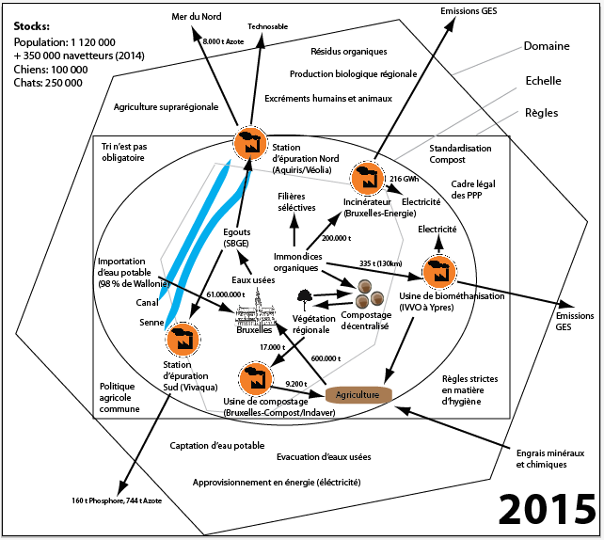

Slide 6
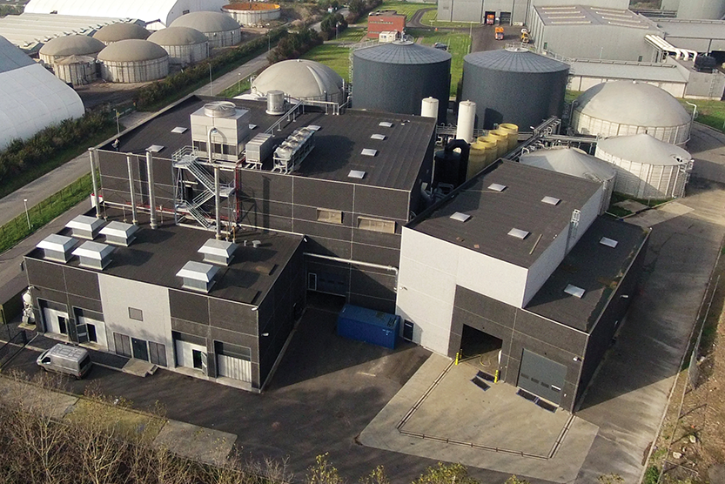
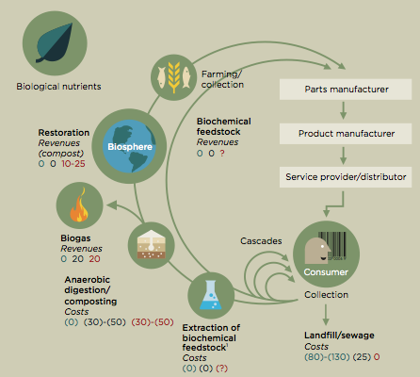
Option A : La « troisième révolution industrielle »

Slide 7
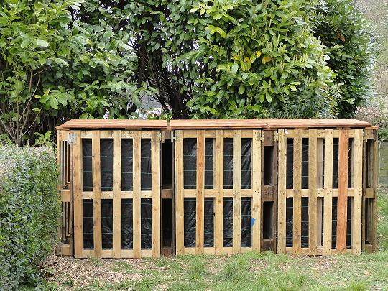
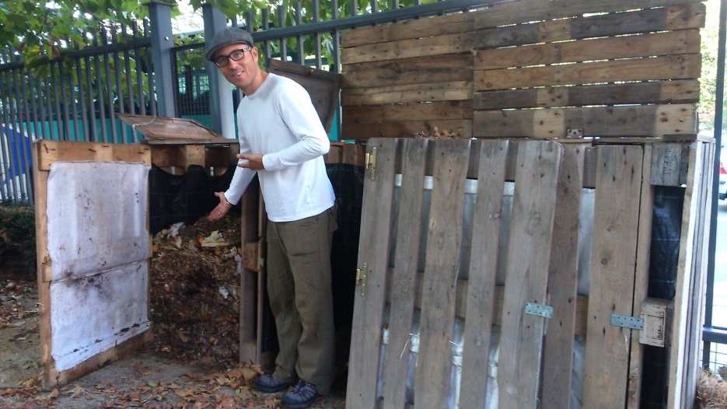
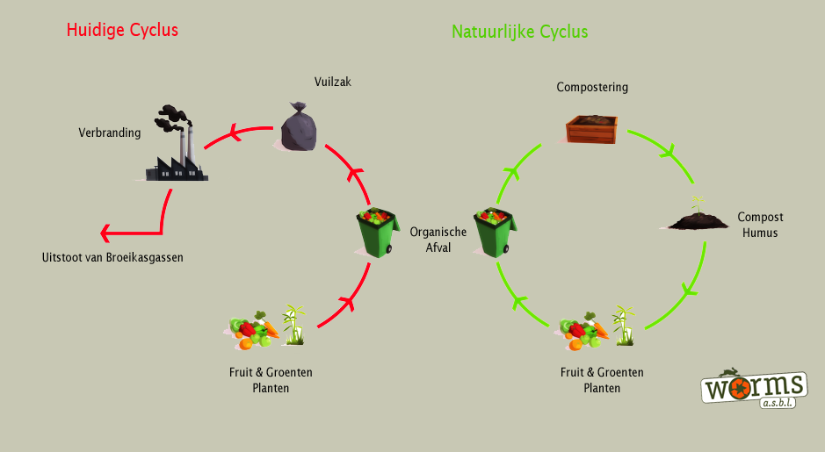
Option B: L’alternative polycentrique

Slide 8
Option A vs Option B
Sur le plan économique:
 | Option A | Option B
Investissement | € 24 millions | € 8,7 millions
Nombre de sites | 1 | 5770
Déchets traités | 144.000 t | 30.000 t
Emplois salariés | 10 | 10
Bénévoles récompensés | 0 | 1150
Cout d’exploitation total /t | € 60 | € 60
Revenus total net /an | € 1,26 millions | 0
Cout net /t | € 51 | €60
Attention aux effets de lock-in, surtout si le TTIP est adopté!
L’Option A exclut la réduction du volume de déchets!

Slide 9
Option A vs Option B
Sur le plan social:
conséquences positives du compostage en commun (cohésion, participation, sensibilisation, éducation, etc.)
qualité physique, biologique et chimique de la production des composts de quartier grâce à la participation active des usagers et à leur compréhension du processus de compostage

Slide 10
Option A vs Option B
Sur le plan environnemental:
Le compostage décentralisé « est la voie ayant le moins d’impact sur l’environnement puisqu’il n’y a pas d’opération mécanisée consommatrice d’énergie, pas d’opération de collecte ni de transport associés et que le compost ainsi produit est de qualité puisqu’il sera directement utilisé par son producteur » (Bruxelles Environnement 2015)

Slide 11
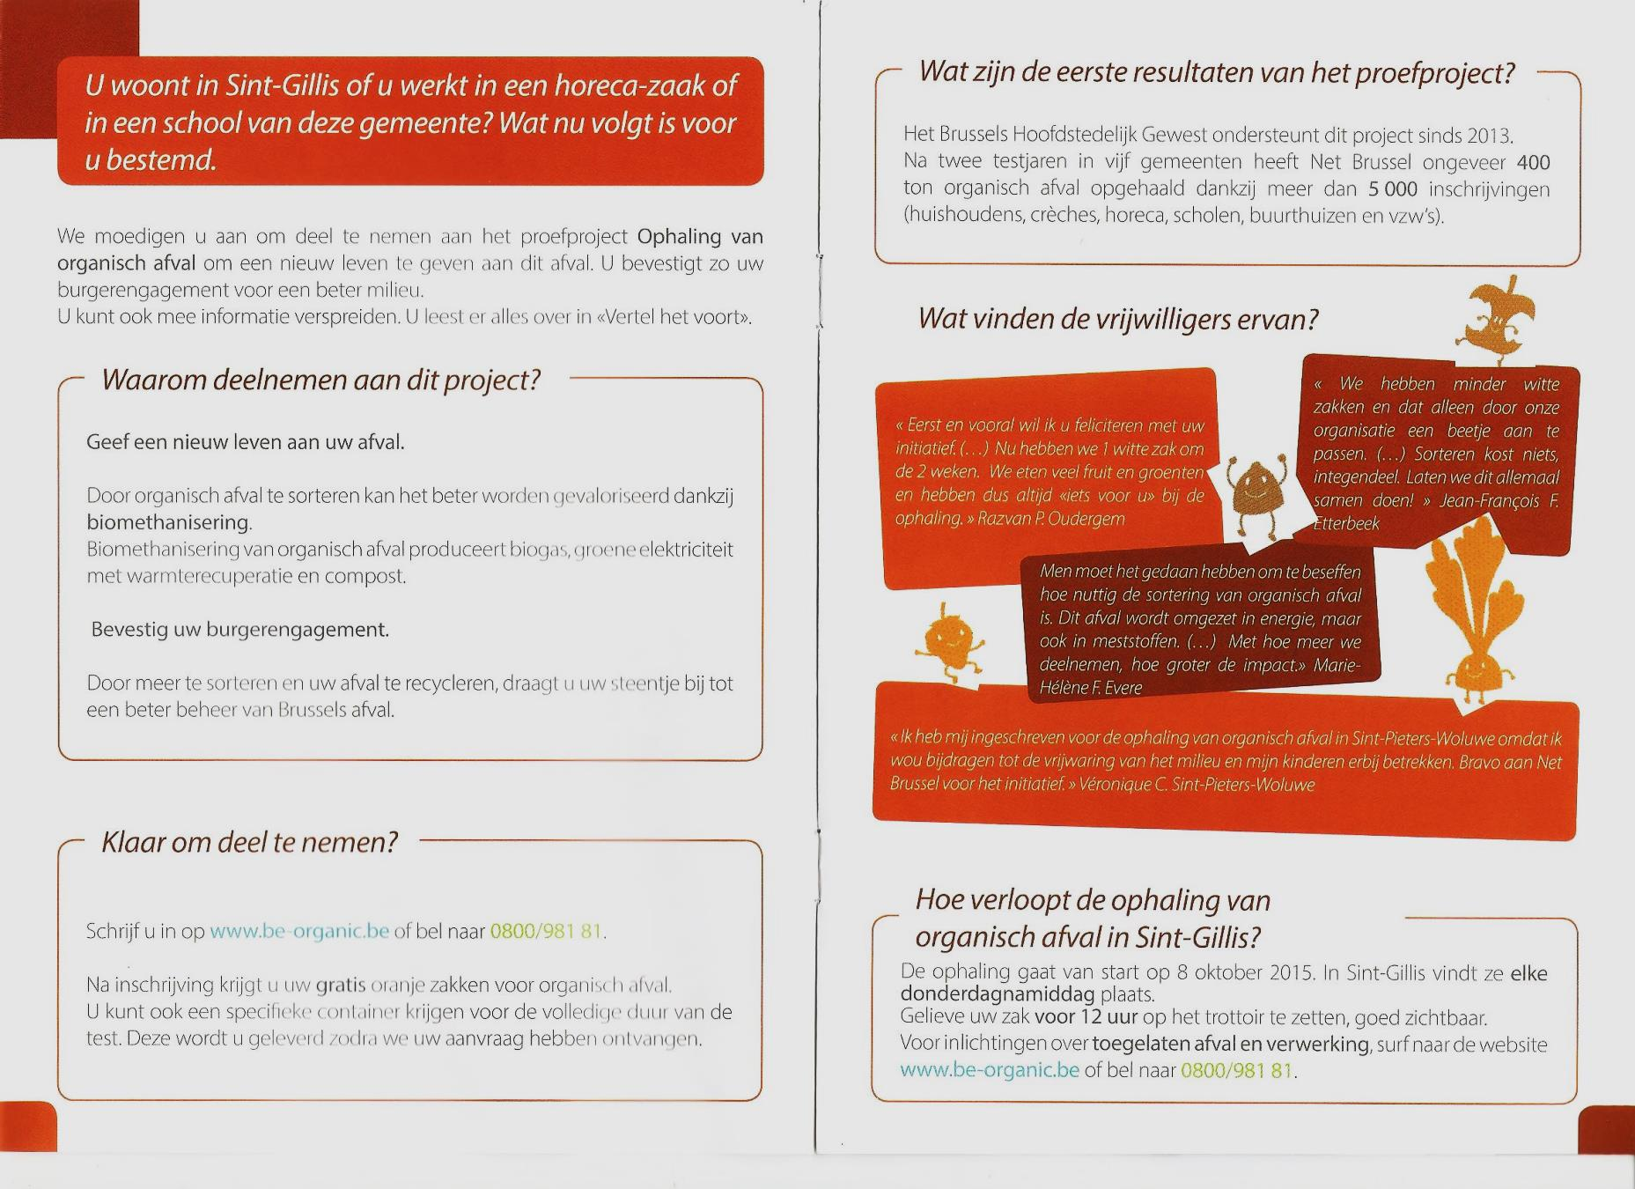
Alea iacta est?

Slide 12
Conclusion
Le concept d’économie circulaire en soi n’est pas suffisant pour choisir entre trajectoires alternatives
Le processus du PREC doit être une occasion pour ouvrir un débat public sur les voies alternatives vers la circularisation
Organisation d’un workshop lors du séminaire annuel dans le cadre du PREC

Slide 13
